Slide 1
Глубокая резцовая окклюзия

Slide 2
Глубокая резцовая окклюзия – вертикальная аномалия окклюзии, характеризующаяся увеличением перекрытия нижних резцов верхними более чем на треть высоты их коронок. Глубокое перекрытие может сочетаться с сохранением режуще-бугоркового контакта резцов верхней и нижней челюсти или с его отсутствием. В первом случае формируется глубокая резцовая окклюзия, во втором- глубокая резцовая дизокклюзия.

Slide 3
Классификация
Классификация Л.С. Персина
Аномалии окклюзии во фронтальном отделе в вертикальной плоскости
Глубокая резцовая окклюзия
Глубокая резцовая дизокклюзия (при отсутствии контакта резцов в сагиттальной плоскости)

Slide 4
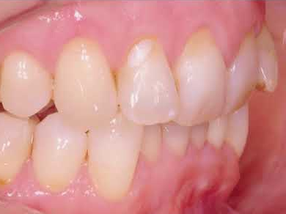
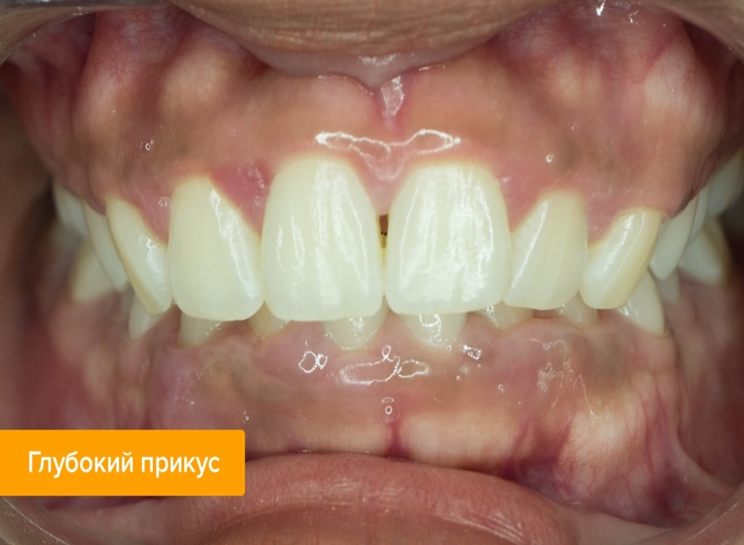
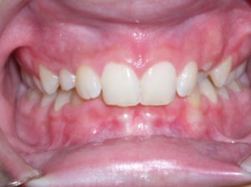
По величине перекрытия коронок центральных резцов в ортодонтии выделяют 3 степени нарушения прикуса
• I степень. Перекрытие от 1/3 до 2/3 высоты (3 - 5 мм).
• II степень. Перекрытие от 2/3 высоты до целой коронки (5 - 9 мм).
• III степень. Перекрытие превышает величину коронки (более 9 мм).

Slide 5
Этиологические факторы
Эндогенные: 25% - генетические 75% - эндокринные
Экзогенные: пренатальные факторы постнатальные факторы

Slide 6
Этиологические факторы
у 66% детей, болевших рахитом, наблюдаются деформации челюстных костей и аномалии окклюзии, чаще глубокие формы.
нарушение миодинамического равновесия в полости рта: функций мимических и жевательных мышц
гипертрофия нѐбных миндалин и разрастание аденоидной ткани
укорочение уздечки языка, трапециевидный зубной ряд
ранняя потеря зубов молочного прикуса

Slide 7
Этиология
Наиболее частая причина глубокого прикуса кариозное или некариозное поражение твердых тканей боковых зубов, неравномерное их стирание, ранняя потеря временных зубов (временных моляров, первых постоянных моляров).
Вредные привычки сосания и прикусывания пальцев, различных предметов вызывают отклонение передних зубов, нарушение их проксимальных контактов с противостоящими зубами. Это приводит к снижению высоты прикуса, установлению первых постоянных моляров на неправильном окклюзионном уровне и недоразвитию альвеолярных отростков боковых участков. Нарушение контактов между передними зубами обуславливает экструзия в этой области.

Slide 8
Экструзии верхних резцов, приводящей к глубокому прикусу способствуют нарушения функций дыхания (ротовое), глотания и речи.
К глубокому прикусу приводят также наличие сверхкомплектных зубов (на верхней челюсти), диастемы, адентии (на нижней челюсти), индивидуальной макродентии, микродентии, нарушение последовательности смены верхних и нижних зубов или сроков прорезывания постоянных зубов (удлинение сроков прорезывания).
К нарушению роста альвеолярных отростков по вертикали приводит протрузия или ретрузия передних зубов на одной либо на обеих челюстях, укорочение ветвей нижней челюсти, уменьшение величины её углов.

Slide 9
Наследственная особенность развития челюстно-лицевой области.
Нарушения в течение беременности (травмы, инфекционные болезни матери, авитаминоз и др.)
Неправильное искусственное вскармливание, приводящее к чрезмерному развитию мышц, поднимающих нижнюю челюсть.
Травмы и остеомиелит челюстей, анкилоз ВНЧС.

Slide 10
Зубоальвеолярная форма
Зубоальвеолярное удлинение в области верхних и/или нижних фронтальных зубов и укорочение в области боковых:
зубоальвеолярное удлинение во фронтальном отделе нижней челюсти связано с задержкой прорезывания верхних фронтальных зубов. При этом нижние резцы, не имея контакта с антагонистами, беспрепятственно растут кверху вместе с альвеолярным отростком.
при задержке роста и дистальном положении нижней челюсти, тогда удлинение более выражено в области верхних зубов.
Макродентия
Смещение зубов по зубной дуге
Нарушение роста альвеолярных отростков сагиттальном и трансверзальном направлениях.
Протрузия верхних зубов
Ретрузия нижних зубов
Сужение верхнего зубного ряда

Slide 11
Гнатические формы
задержка роста всей нижней челюсти
или какого-либо отдела
дистальное положение нижней челюсти
чрезмерный рост челюстей во фронтальном отделе в вертикальной плоскости
антепозиция и/или антеинклинация верхней челюсти,
Антепозиция верхней челюсти способствует отсутствию окклюзионных контактов нижних резцов с антагонистами и как следствие – зубоальвеолярное удлинение фронтального участка. Нижние зубы вместе с альвеолярным отростком растут, пока не достигнут контакта со слизистой оболочкой твѐрдого нѐба.
снижение базального угла
гиподивергенция

Slide 12
Клинические проявления
Клинические проявления глубокого прикуса зависят от его сочетаний с нейтральным, дистальным или мезиальным прикусом.
Лицевые признаки:
укорочения нижней трети лица,
углубления супраментальной и носогубной складок,
сопутствующие нарушения для дистального или мезиального прикуса.
Иногда сочетается с десневой улыбкой
При нейтральном смыкании отмечают
уплощение зубных дуг и тесное расположение передних зубов
или протрузию верхних резцов и ретрузию нижних.
Режущие края нижних резцов иногда травмируют слизистую оболочку твердого нёба, а верхние – межзубные сосочки с вестибулярной стороны нижних зубов и способствуют их отслоению (травматическая окклюзия).

Slide 13
Каждая форма глубокой окклюзии имеет свои отличительные особенности. Чаще всего глубокая резцовая окклюзия характеризуется типичной конфигурацией лица, уменьшением его нижней трети(не при всех формах), почти всегда сопровождается выпуклой, «вывернутой» нижней губой, скошенным кзади подбородком, при нижнечелюстной заинтересованности нередко можно наблюдать недоразвитие альвеолярного отростка, на фоне чего скученность зубного ряда и чрезмерно развитое основание нижней челюсти.
Носогубные и подбородочная складки резко выражены, мягкие ткани щёк и приротовой области при смыкании челюстей выпячиваются.
Нередко могут быть уплощение зубного ряда и скученность в переднем отделе, протрузия верхних передних зубов и ретрузия нижних или их оральный наклон на обеих челюстях..

Slide 14
Функциональные нарушения выражаются прежде всего в том, что при глубокой окклюзии преобладают шарнирные жевательные движения, т.е. нижняя челюсть может смещаться в основном по отношению к горизонтальной плоскости (открывание — закрывание рта). Это связано с блокированием нижней челюсти, а также с тем, что у детей при глубокой окклюзии имеются более глубокая суставная ямка, крутой удлинённый суставной бугорок и вытянутая форма нижнечелюстной головки. Всё это ведёт, в свою очередь, к непра­вильному развитию и формированию височно-нижнечелюстного сустава, жевательных и мимических мышц, задерживает рост нижней челюсти.

Slide 15
При глубокой резцовой дизокклюзии может быть также чрезмерное перекрытие с резким уменьшением межальвеолярного расстояния, но без изменения высоты нижней трети ли­ца. Такая клиническая картина наблюдается, если аномалия развивается на фоне генерализованной патологической стираемости компенсированной формы. Высота ниж­ней трети лица остаётся при этом неизменной вследствие вакантной гипертрофии альвео­лярных отростков

Slide 16
Функциональные нарушения при глубоком прикусе выражаются в снижении эффективности жевания, перегрузке пародонта передних зубов и, нередко, в травмировании слизистой оболочки, что способствует возникновению и развитию заболеваний пародонта, стиранию режущих краёв резцов и др.
Глубокий прикус нередко сопровождается нарушением тонуса жевательных мышц, приводя к развитию дисфункции и артроза ВНЧС: ноющим болям, хрусту, щелканью в области сустава, бруксизму, головным болям.

Slide 17
Внутриротовые признаки
Для глубокого прикуса характерно зубоальвеолярное удлинение во фронтальном участке и зубоальвеолярное укорочение в боковых отделах обеих челюстей( верхние резцы перекрывают нижние более чем на 1/3);
В молочном прикусе перекрытие более чем на ½ высоты коронок.
Взаимоотношение первых постоянных моляров по 1 классу Энгля (если нет сагиттальных аномалий прикуса);
Возможно травмирование слизистой оболочки неба нижними резцами
Если глубокий прикус совмещён с дистальной окклюзией, то возможна сагиттальная щель (глубокая резцовая дизокклюзия)
При нёбном наклоне верхних резцов отмечается стираемость нижних резцов.

Slide 18
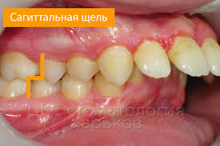
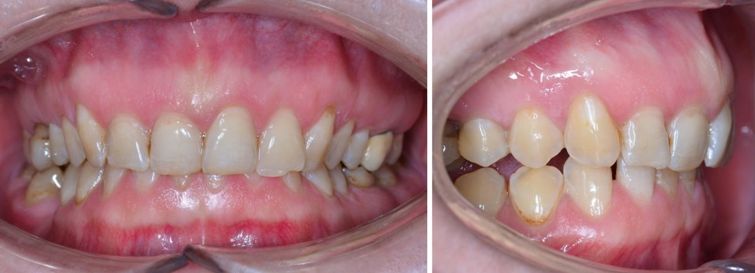
При дистальном прикусе с протрузией верхних резцов, нижние нередко травмируют слизистую оболочку нёба, реже не соприкасаются с ней.
При дистальном прикусе с ретрузией верхних передних зубов зубные дуги обычно укорочены, глубокий прикус - блокирующий, препятствующий росту нижней челюсти. Выдвижение нижней челюсти ограничено, что отражается на функции жевания.

Slide 19
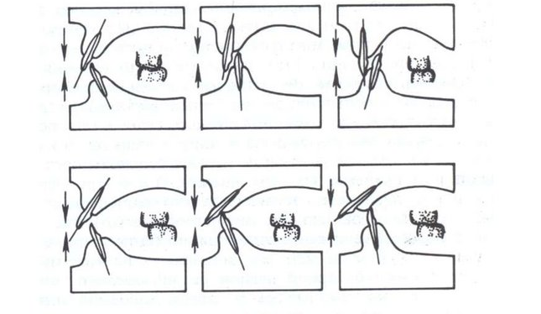

Slide 20
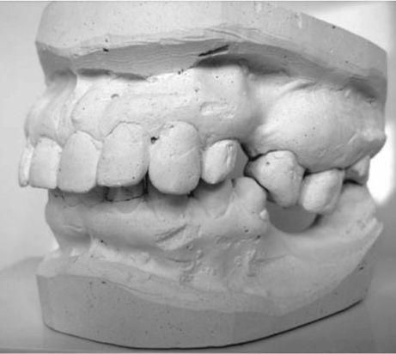
Измерения КДМ
Мезиодистальные размеры коронок верхних (SI) и нижних (Si) резцов, их сумму (выявление макродентии);
Соответствие суммы мезиодистальных размеров коронок верхних и нижних резцов по индексу Малыгина – 1,42
Метод Нансе. При протрузии верхних резцов будет наблюдаться удлинение лонгитудинальной длины верхнего зубного ряда.
Методика Коргхауза. При недоразвитии фронтального участка на нижней челюсти измерения покажут уменьшение значения – укорочение фронтального участка зубной дуги укорочение апикального базиса
Метод Хаус-Снагиной. Измерения покажет укорочение апикального базиса на нижней челюсти (при недоразвитии фронтального участка).
Кривая Шпее становится глубже (более 2 мм).

Slide 21
ОПТГ
При глубокой резцовой окклюзии нижние резцы могут подвергаться патологической стираемости, сто будет заметно как при осмотре , так и при изучении ортопантомограммы.
Если прикус травмирующий и верхние резцы упираются в десну на нижней челюсти , то в местах травматизации и повышенного давления на кость будет убыль костной ткани.

Slide 22
ТРГ (при скелетных аномалиях окклюзии)
При глубокой окклюзии индекс высоты лица увеличен (более 65%), что говорит об укорочении передней высоты лица.
Межчелюстной угол NL-ML уменьшен (менее 22°)
Угол NSL-NL - наклон в.ч. к основанию черепа увеличен (более 11.5°) , что говорит о ретроинклинации верхней челюсти.
Угол NSL-ML - наклон н.ч. к основанию черепа уменьшен (менее 29°) , что указывает на антеинклинацию нижней челюсти.

Slide 23
ТРГ (при скелетных аномалиях окклюзии)
Гониальный угол при глубокой резцовой окклюзии уменьшен (менее 130°), это говорит о горизонтальном типе роста.
Суммарное значение угла Бьорка NSAr + SArGo + ArGoMe менее 396° свидетельствует о тенденции к горизонтальному типу роста челюстей.

Slide 24
Функциональная проба
На выдвижение нижней челюсти вперед
При гнатических формах глубокой окклюзии тест выполнить невозможно.

Slide 25
Лечение
Лечение должно быть комплексным и зависит от вида и степени аномалии.
Необходимо устранить причины аномалии : санация полости рта, временное замещение отсутствующих зубов, устранение причин препятствующих зубоальвеолярному удлинению в области боковых зубов , создание препятствия для зубоальвеолярного удлинения в области фронтальных зубов, выравнивание зубных рядов, активная жевательная нагрузка, при необходимости нормализация соотношения челюстей и исправление нарушений осанки.

Slide 26
Лечение в период существования и «изнашивания» молочного прикуса
Устранить вредные привычки ( вестибулярные пластинки Muppy)
Правильная функция языка
Пластика уздечки языка.
Ранее удалѐнные молочные моляры подлежат своевременному замещению съѐмными протезами (съемными пластиночными аппаратами с замещением) с целью профилактики снижения высоты прикуса. Возможно повышение прикуса на искусственных зубах.
Важным условием устранения данного вида аномалии является улучшение осанки ребѐнка.

Slide 27
Миогимнастика. Особое внимание уделяют упражнениям, развивающим группы мышц выдвигающих и опускающих нижнюю челюсть.
Пришлифовывание бугров молочных клыков и моляров для создания скользящего прикуса

Slide 28
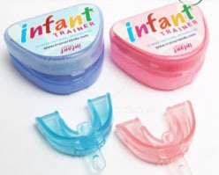
Трейнеры :
Infant
Myobrace for junors

Slide 29
Лечение в период сменного прикуса
Задача: Модифицировать вектор роста - усиливать вертикальный компонент
Устранение и воздействие на вредные привычки посредством профилактических и лечебных аппаратов
Коррекция уздечки языка и верхней губы;
Назначение миогимнастических комплексов упражнений
Логопедические занятия;
Устранение окклюзионных блоков
Коррекция осанки

Slide 30
трейнеры I -2,
регуляторы функции Френкеля 1,2 типов,
моноблок Андрезена – Гойпля (Благодаря этому аппарату резцы соприкосаются с пластмассовым капюшоном, что приводит к их внедрению, а в боковом отделе создаётся зубоальвеолярное удлинение. Действие аппарата основано на растяжении жевательной мускулатуры, и, как следствие, возникает миотонический рефлекс, способствующий зубочелюстной перестройки в вертикальной плоскости).
накусочная пластинка Катца,
Пластинка на верхнюю челюсть с накусочной площадкой
Трейнеры ( Т4К, Myobrace for kids и teens, LM-активатор, корректор Occlus-o-Guide)
аппарат Хургиной,
твин-блок,
техника 2х4.

Slide 31
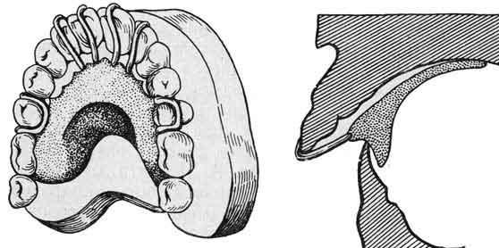
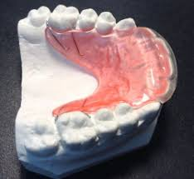
Накусочная пластинка Катца
Пластинка на верхнюю челюсть с накусочной площадкой

Slide 32
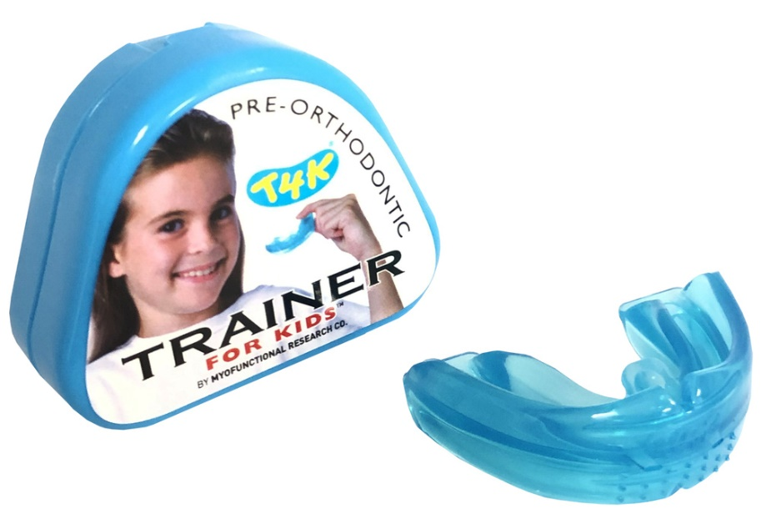
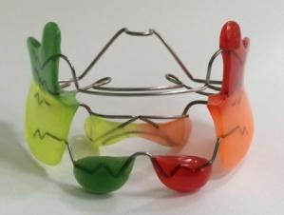
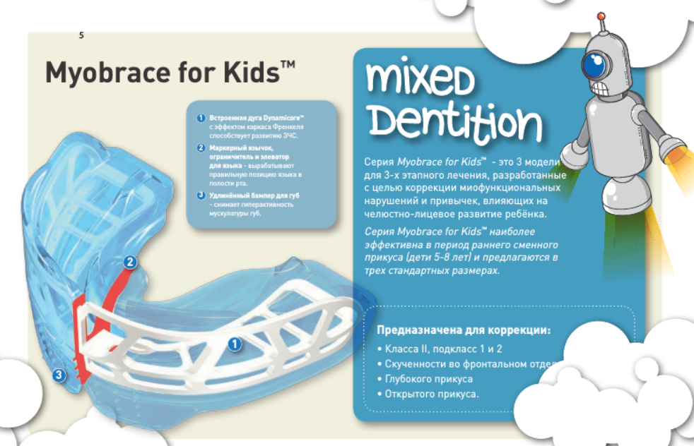
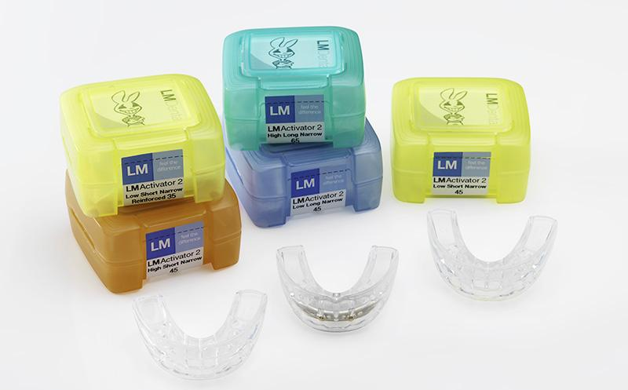

Slide 33
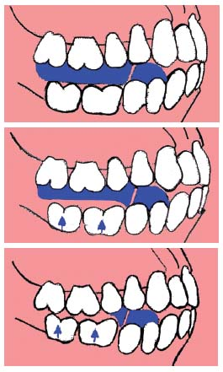
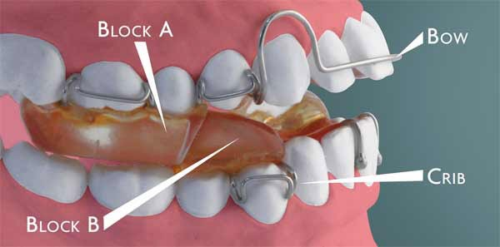
Твин-блок
Глубокое резцовое перекрытие устраняется сошлифовыванием окклюзионных накладок на аппарате для верхней челюсти с целью зубоальвеолярного удлинения в области моляров нижней челюсти.

Slide 34
Лечение в постоянном прикусе
Коррекция сагиттального несоответствия путем улучшения торка резцов при зубоальвеолярных формах, коррекция кривой Шпее, коррекция вертикальных несоответствий путем интрузионной механики, сплинт-терапия, поднятие высоты окклюзии
при гнатических формах – ортогнатические операции.
Лечение
на брекет-системе
на элайнерах

Slide 35
При блокирующей глубокой окклюзии в первую очередь необходимо разблокировать движения нижней челюсти засчет коррекции торка зубов на верхней челюсти.
Окклюзионные накладки сначала устанавливаются на верхние жевательные зубы, затем перемещаются в область фронтальных зубов (клыки, центр. резцы)
Для экструзии боковых зубов применяются эластичные тяги.
Для интрузии фронтальных зубов применяются реверсионные дуги, ютилити-дуги, тяги к минивинтам.

Slide 36
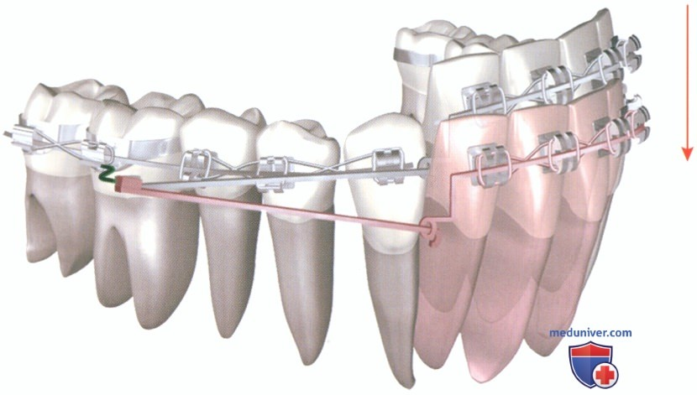
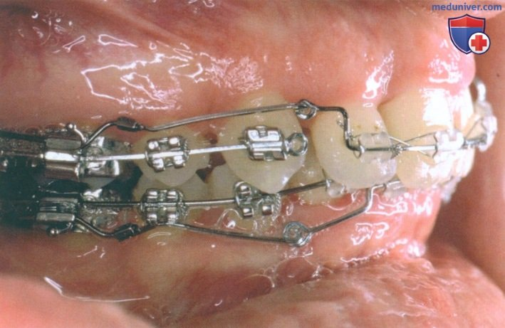

Slide 37
После ортодонтического лечения как на брекетах, так и на элайнерах необходим ретенционный период, для этого пациенту устанавливаются несъёмные и съёмные ночные ретейнеры на обе челюсти.

Slide 38
Спасибо за внимание!

